Slide 1
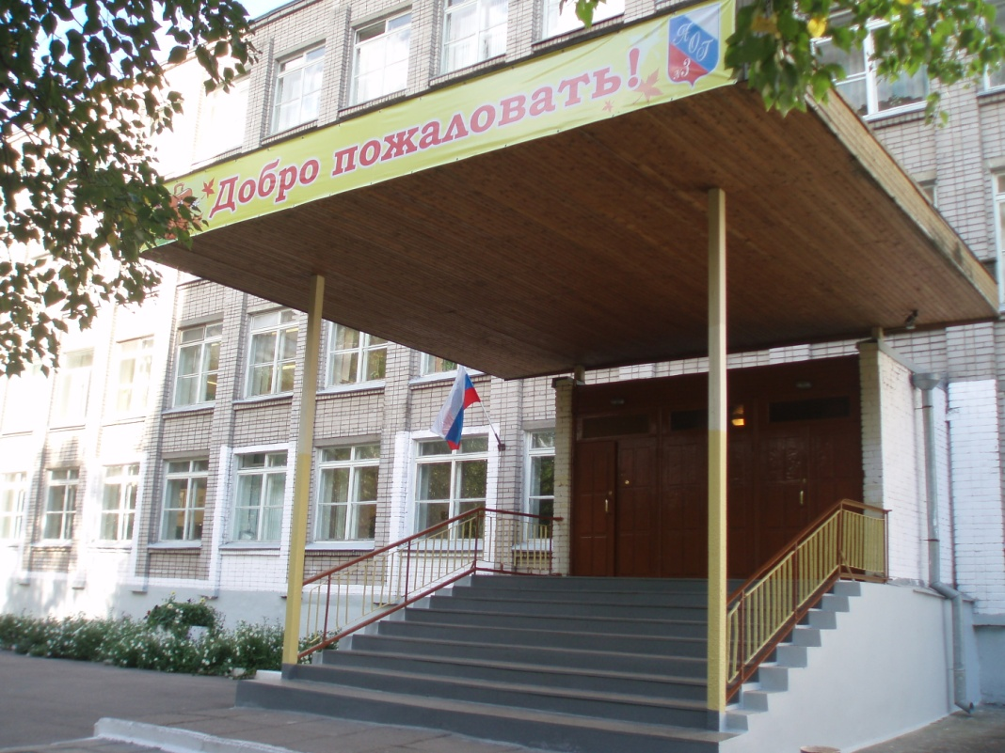
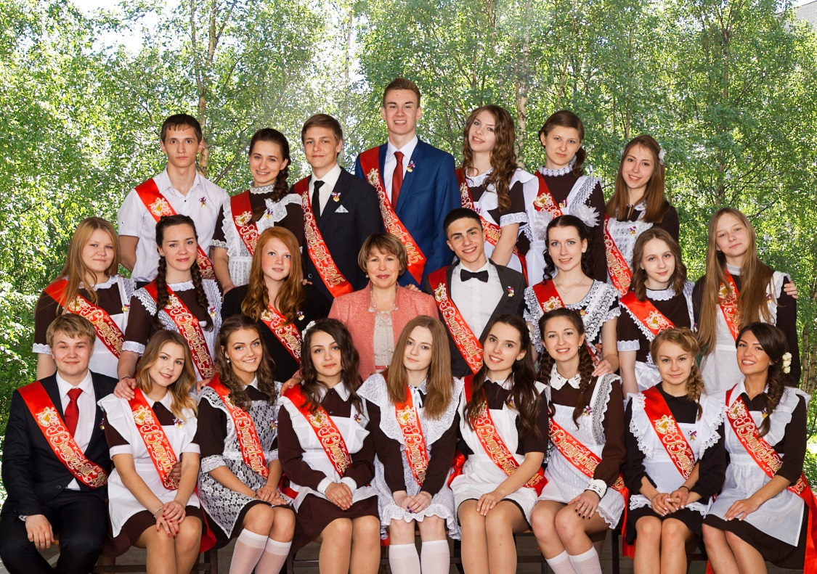
Воспитательная система муниципального бюджетного общеобразовательного учреждения «Гимназия №3 имени К.П. Гемп»
Высоких Л.Н.,
руководитель МО классных руководителей

Slide 2
Концепция воспитательной системы
строится на основе концепций В.А.Караковского, Л.И.Новиковой, Н.Л.Селивановой, Сухомлинского В.А., Караковского В.А., Ушинского К.Д., Иванова И.П., Щурковой Н.Е.
развивается в соответствии с законом РФ «Об образовании», Конвенцией о правах ребенка, федеральных законов в сфере образования, Уставом Гимназии №3, Программой развития.

Slide 3
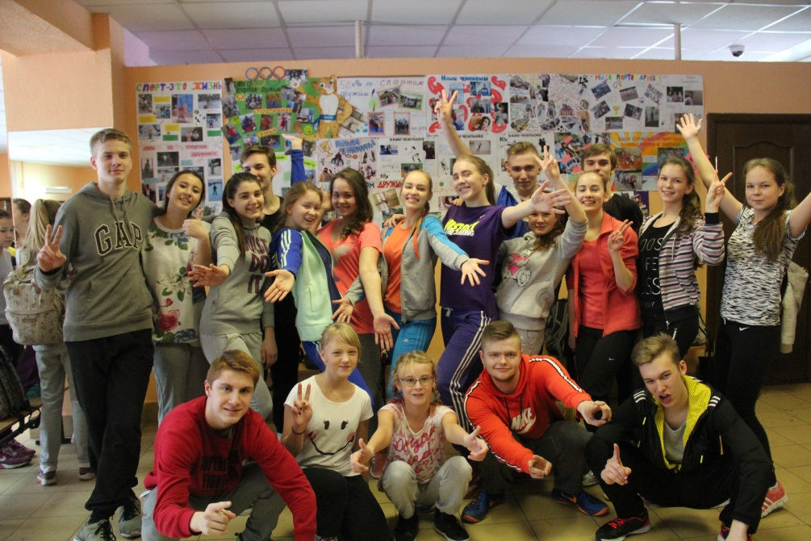
Воспитательная цель гимназии -
формирование всесторонне развитой, мотивированной на активную реализацию творческих и умственных способностей, личности, способной самостоятельно принимать решения, участвовать в управлении гимназически коллективом.

Slide 4
Задачи:
Воспитывать в гимназистах любовь к своей Родине, интерес к её историческому прошлому, формировать у гимназистов такие понятия, как долг, честь, гражданская нравственность.
Формировать и пропагандировать концепцию здорового образа жизни, воспитывать активную, физически развитую личность.
Повысить уровень ответственности, инициативности, самоорганизации, самоконтроля и участия в организации и работе гимназического самоуправления.
Совершенствовать методическое мастерство классных руководителей.

Slide 5
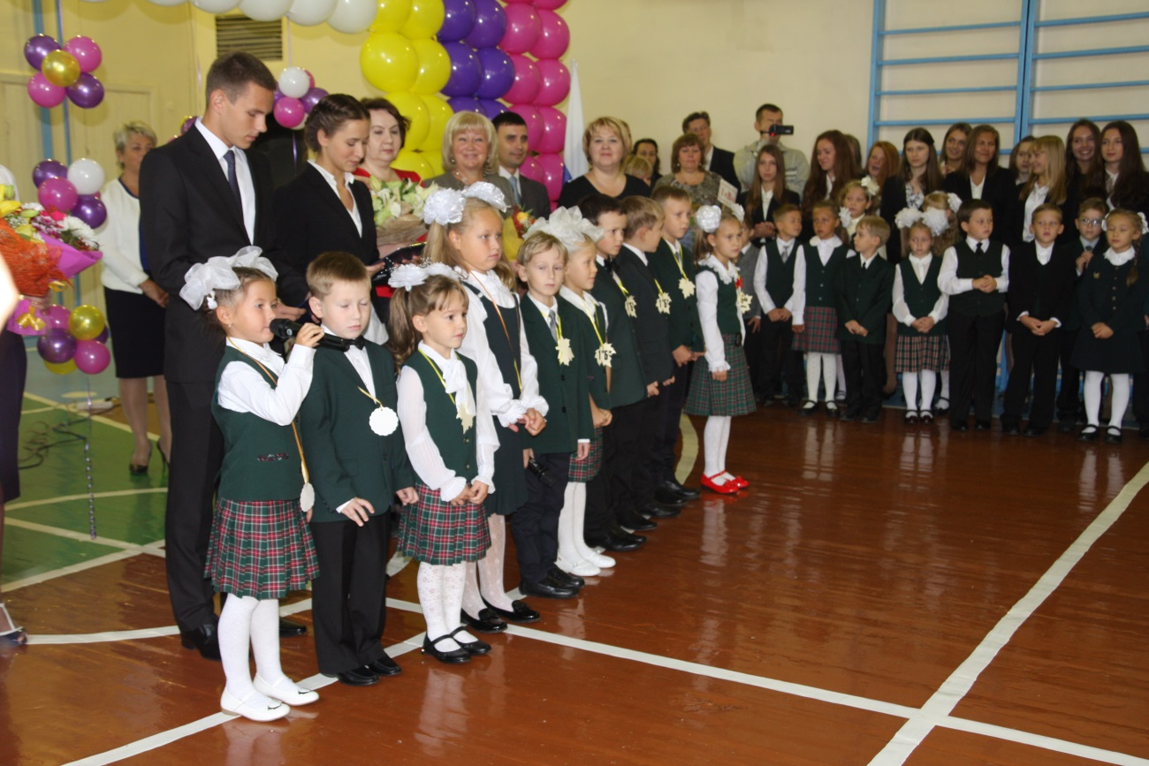
Становление воспитательной системы
1 этап – Этап конструирования (2001-2003г.г.)
2 этап – Отработка содержания деятельности и структуры (2003-2005г.г.)

Slide 6
3 этап – Становление воспитательной системы (2005-2007г.г.)
4 этап – Завершающий. Система окончательно сформирована (2007-2009г.г.)
5 этап – Этап обновления и перестройки (2009-2011г.г.)
6 этап – Создание учебно-воспитательного комплекса в рамках введения ФГОС нового поколения (2011г. -)

Slide 7
Критерии и показатели эффективности воспитательной системы
Сформированность познавательного потенциала личности гимназиста
Сформированность нравственного потенциала личности гимназиста
Сформированность коммуникативного потенциала личности гимназиста
Сформированность физического потенциала личности гимназиста
Сформированность общегимназического коллектива
Удовлетворенность учащихся, родителей и педагогов жизнедеятельностью образовательного учреждения

Slide 8
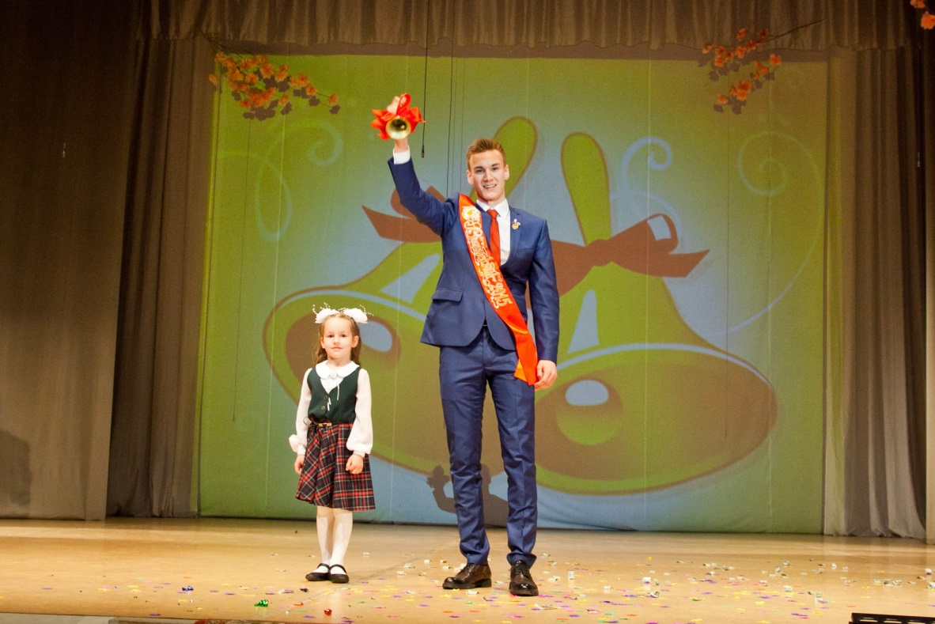
Модель выпускника гимназии
Выпускник гимназии-
Патриот
Личность
Гражданин
Человек
Интеллектуал
Семьянин
Житель
планеты Земля

Slide 9
Идеи воспитательной системы
Идея базовой культуры личности
Идея децентрализации управления
Идея свободы выбора
Идея добровольного участия
Идея сохранения и расширения социокультурного пространства
Идея креативности творческого начала личности
Идея самореализации личности учителя и гимназиста
Идея целостного педагогического процесса
Идея диагностического подхода

Slide 10
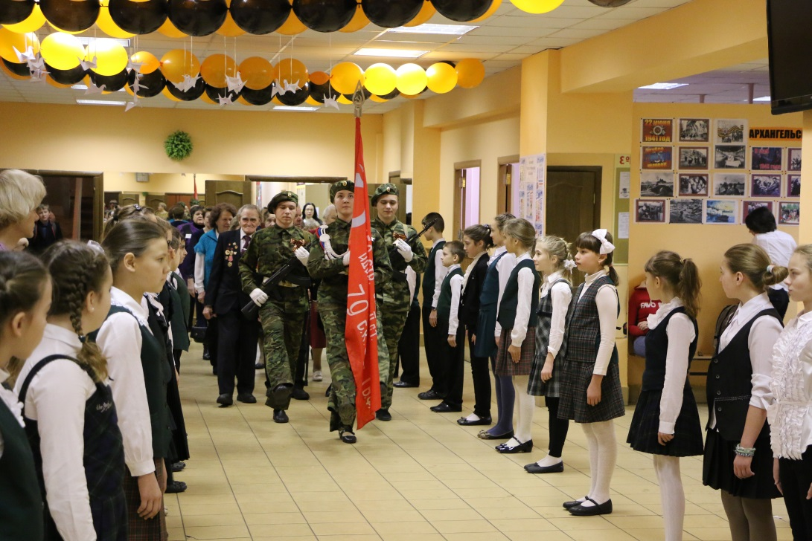
Приоритетные направления
интеллектуальное
духовно-нравственное
здорового образа жизни
гражданско-патриотическое

Slide 11
Младшая школа
Цель: развитие основных черт характера, качеств личности.
Задачи:
развитие любознательности и познавательных интересов;
развитие навыков игрового взаимодействия;
формирование элементов нравственной культуры;
развитие коммуниикативности;
психическое и физическое развитие.

Slide 12
Средняя школа
Цель:
осознание своего «Я» в окружающем мире.
Задачи:
развитие интеллектуальных способностей;
формирование личных качеств, устойчивого отношения к окружающему миру;
реализация себя в среде сверстников.

Slide 13
Старшая школа
Цель:
социализация личности гимназиста.
Задачи:
социализация поведения;
выбор профессионального направления;
закрепление устойчивых личностных качеств и нравственных форм поведения

Slide 14
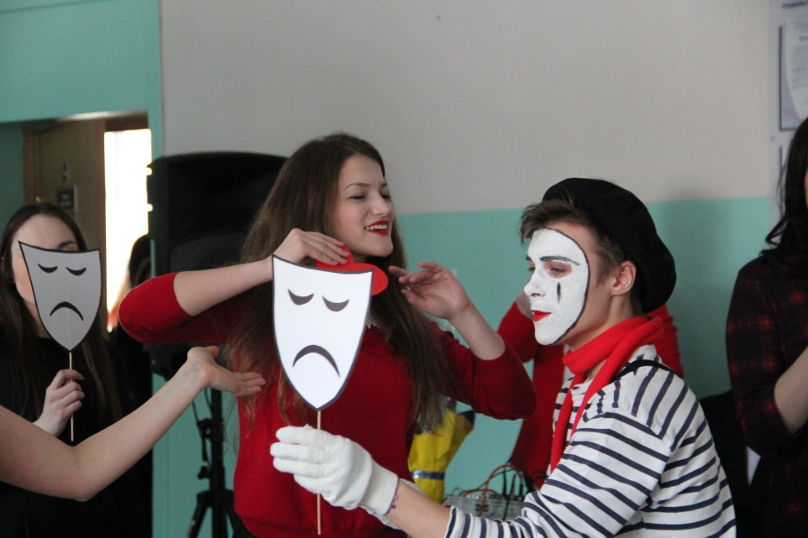
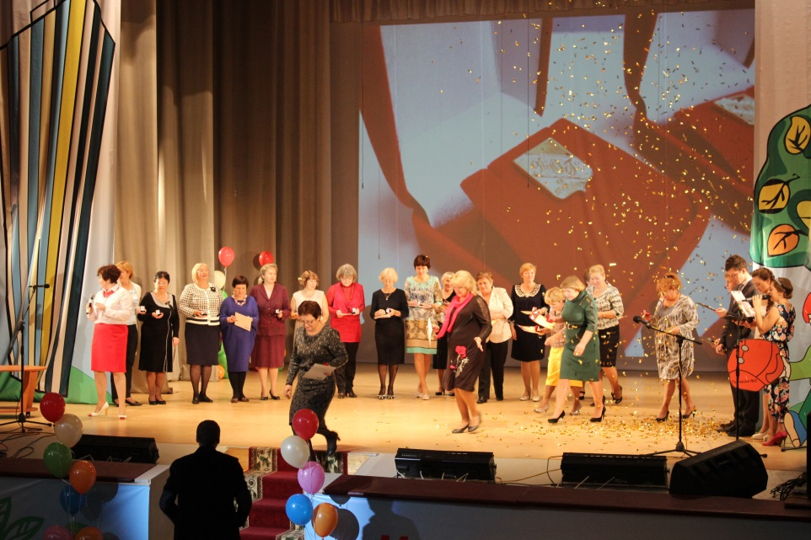
Направления работы по содержанию системы воспитания
Работа с учителями
Работа с детьми
Работа с родителями

Slide 15
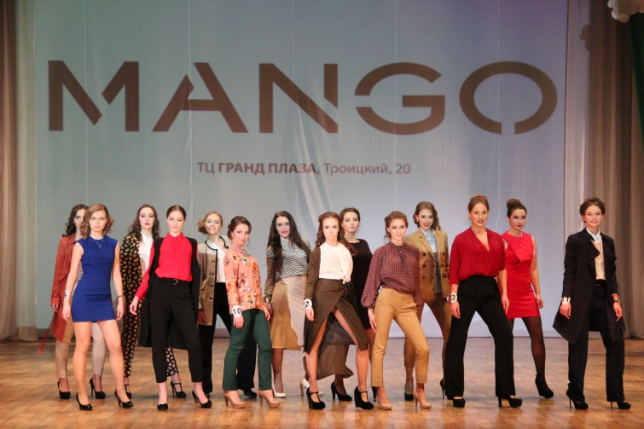
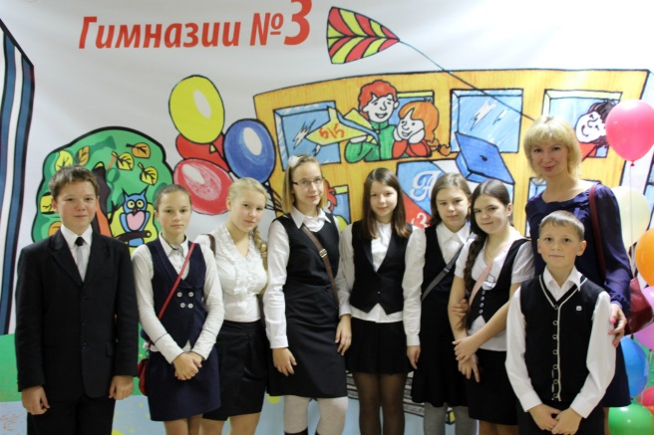
Планирование воспитательной деятельности
Воспитательные программы:
«Мы»
«Эрудит»
«Здоровье»
«Семья»
«Творчество»
«Культура»
«Профессия»

Slide 16
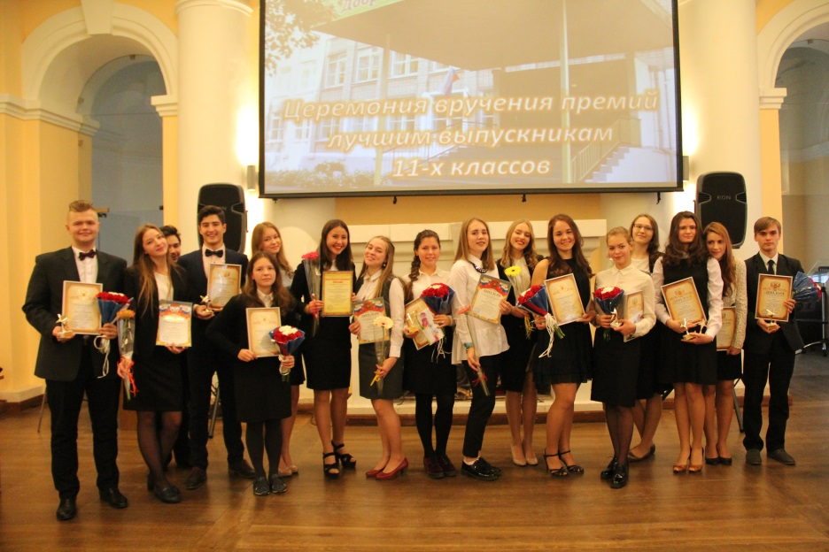
ТРАДИЦИОННЫЕ МЕРОПРИЯТИЯ ГИМНАЗИИ
День знаний
Встречи с ветеранами педагогического труда
День учителя
День рождения гимназии
Ломоносовские дни
Новогодний калейдоскоп
Бал отличников
Неделя иностранных языков
День защитника Отечества
Конкурс «Мисс гимназии»
Конкурс чтецов
Туристический слет
Вахта памяти
БУНТ
Праздник последнего звонка

Slide 17
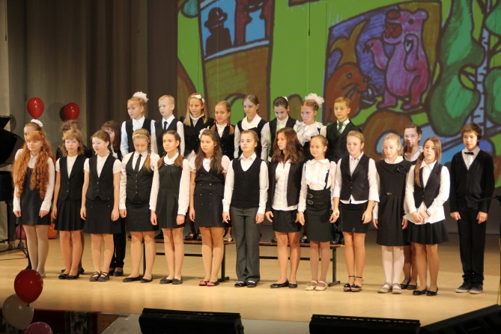
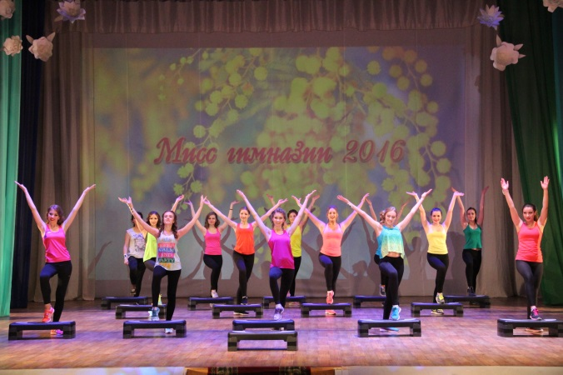
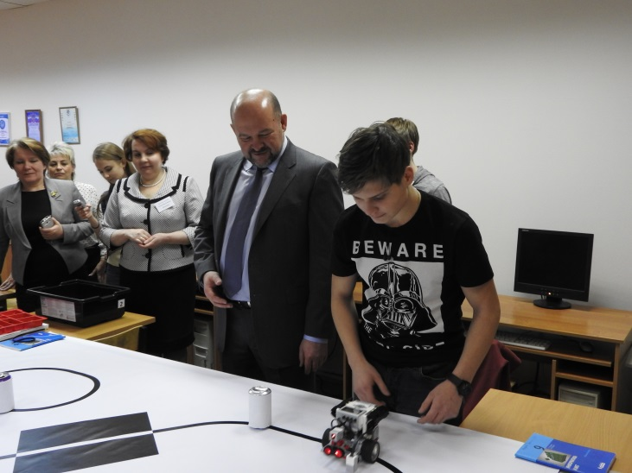
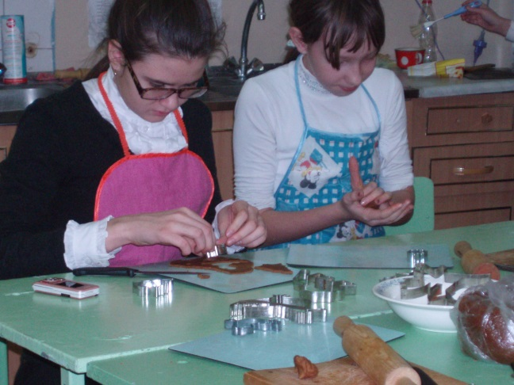
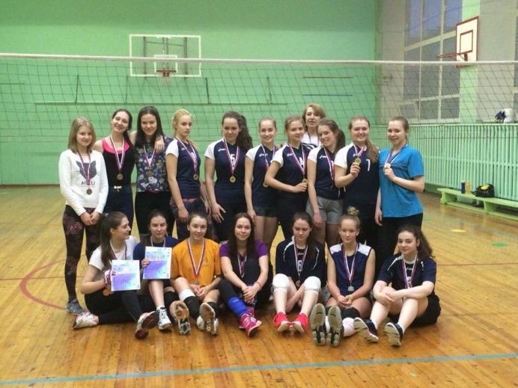
СИСТЕМА ДОПОЛНИТЕЛЬНОГО ОБРАЗОВАНИЯ
26 кружков и секций,
в которых занято 588 гимназистов

Slide 18
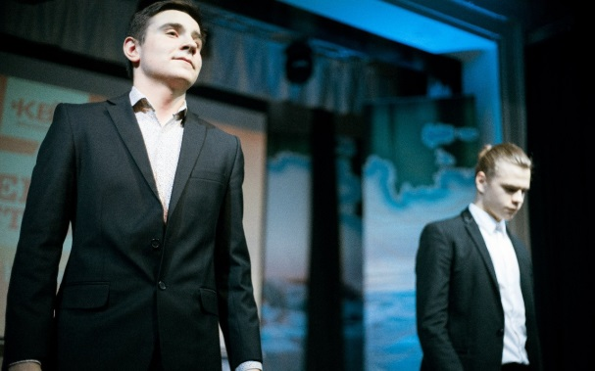
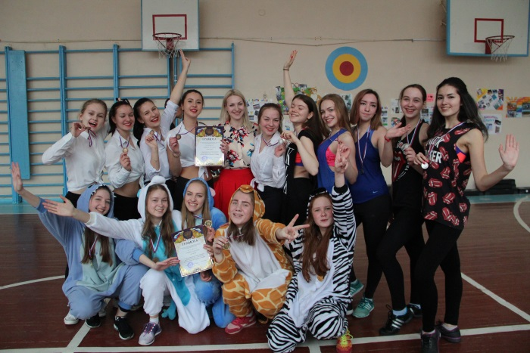
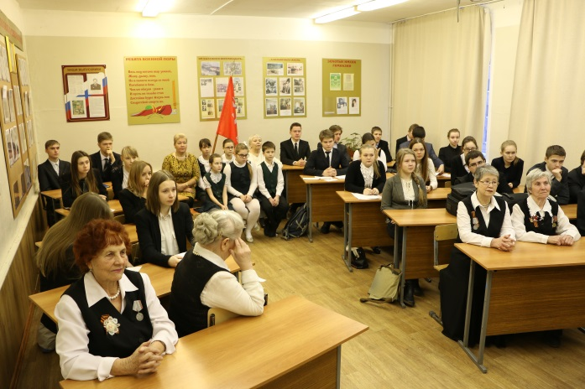
Система дополнительного
образования в гимназии
Социально-педагогическое
Художественно-эстетическое
Физкультурно-спортивное
Военно-патриотическое

Slide 19
Музейное объединение «Историческая память»
Музейная экспозиция К.П.Гемп
Музейная экспозиция С.Г.Писахова
Музейная экспозиция Е.С.Канина

Slide 20
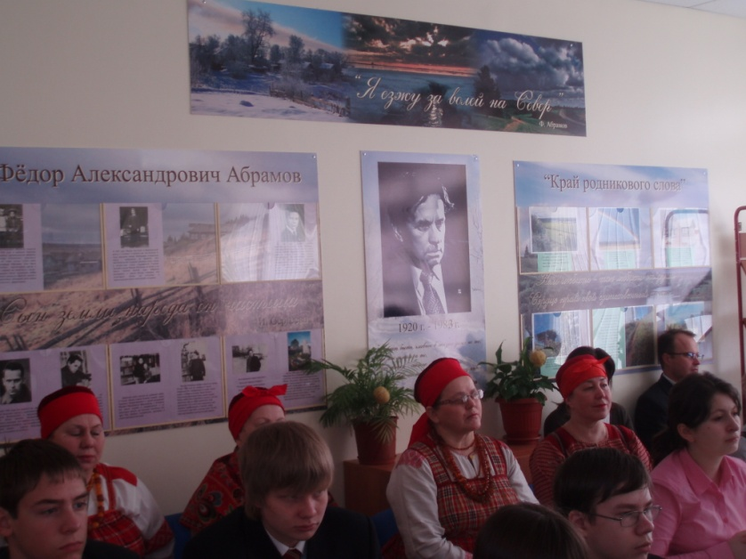
Музей средней школы №3
Музей 43-й армии
Музейная экспозиция
Ф. Абрамова
История современной гимназии

Slide 21
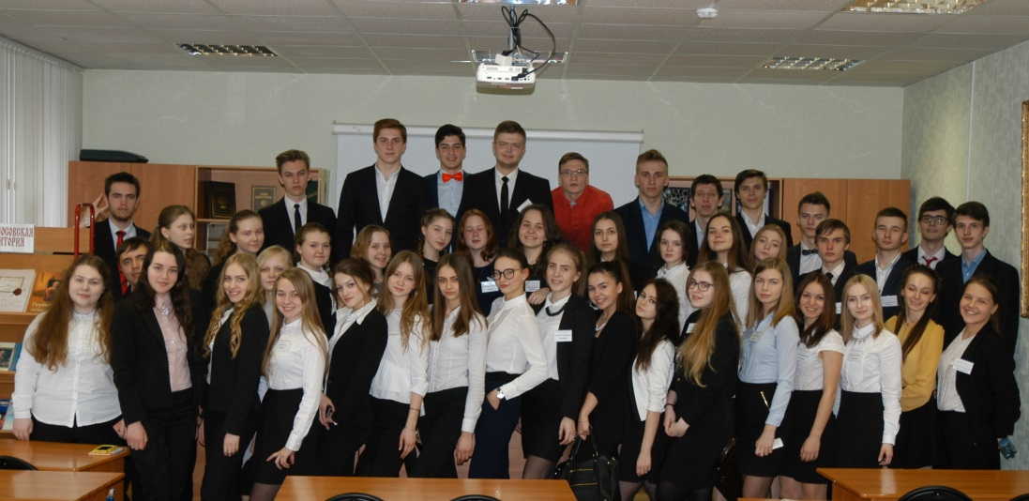
Критерии оценки качества созданных в образовательном учреждении условий для воспитания :
разработанность нормативно-методических документов, регулирующих воспитательный процесс в образовательном учреждении,
обеспеченность воспитательного процесса необходимыми педагогическими кадрами,
наличие в образовательном учреждении системы стимулов и поощрений для педагогов, организующих процесс воспитания,
обеспеченность воспитательного процесса необходимыми материально-техническими ресурсами,
развитость воспитывающей предметно-эстетической среды образовательного учреждения.

Slide 22
СПАСИБО
ЗА
ВНИМАНИЕ!

